Slide 1


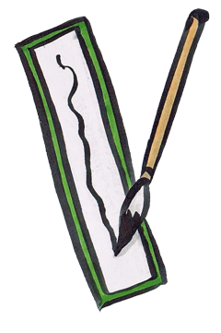



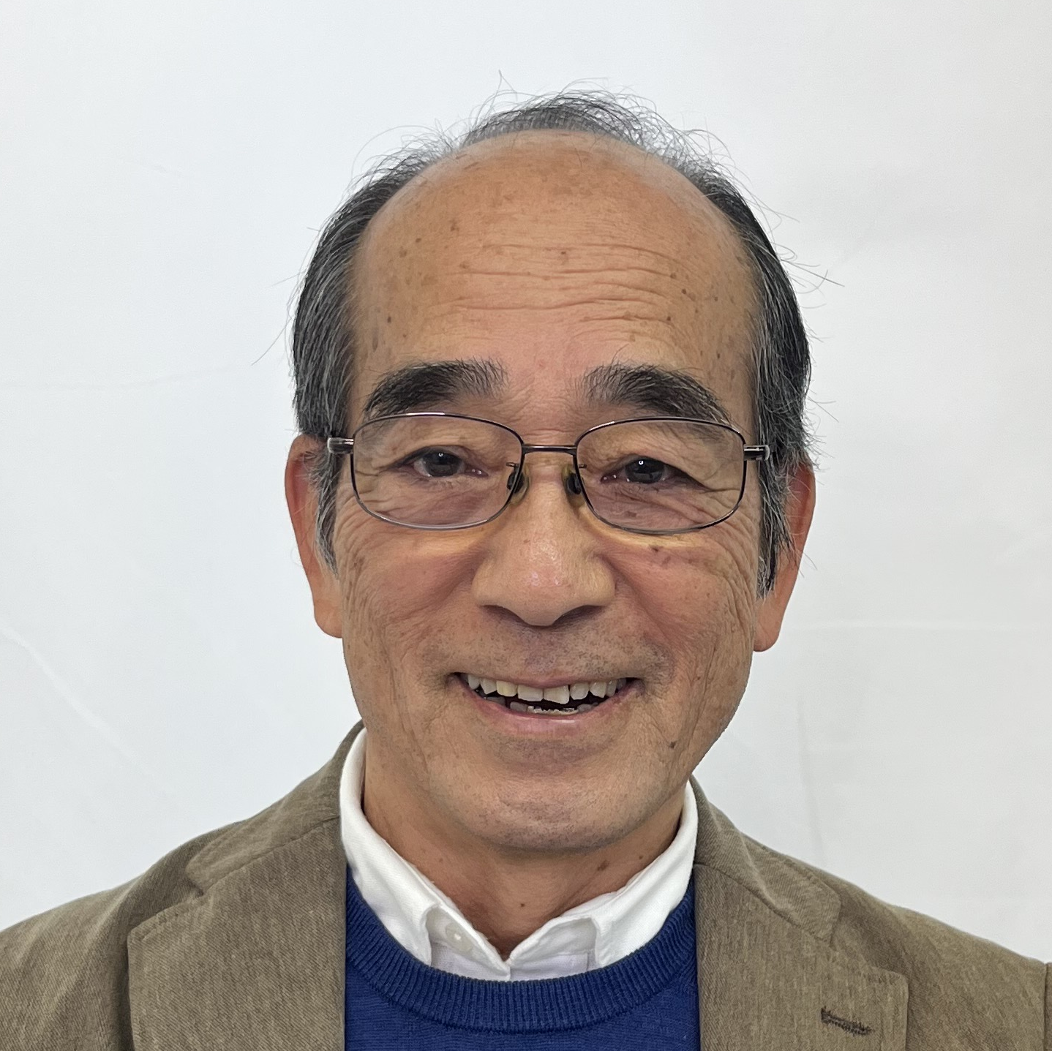
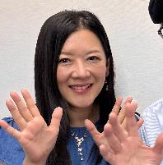

金賞
ふれあい川柳
金賞
金賞
銀賞
車椅子
押して小春の
日を拾う
孫の背を
測るじいちゃん
椅子にのり
好きな子と
席が並んで
新学期
句会形式の川柳番組。
みなさんの採点で各賞を決定！
即興で川柳づくりのコーナーも
あります！
柳人
上村脩
МＣ
小倉ひかる
開催日時
2026年7月30日(木)
午後2時～午後3時

